Slide 1


Slide 2



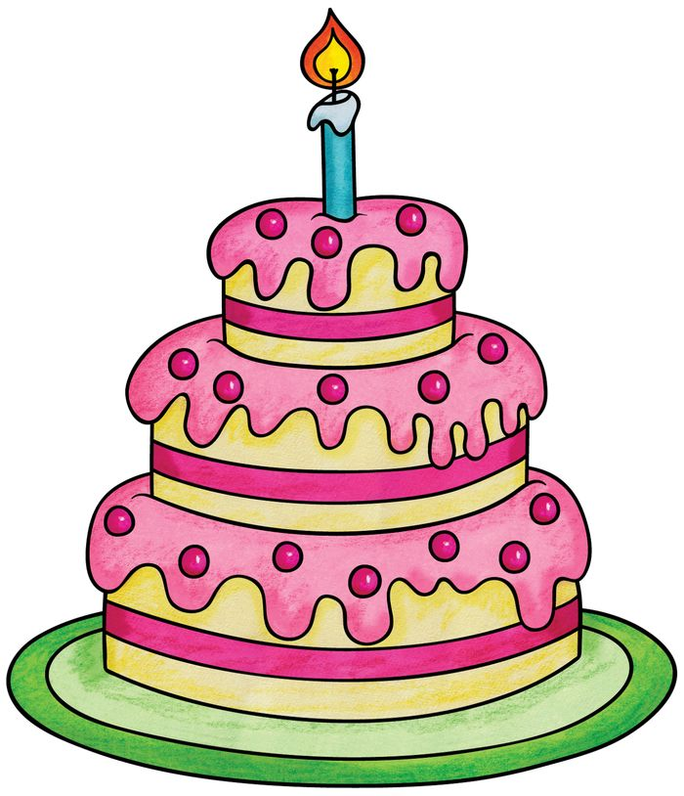
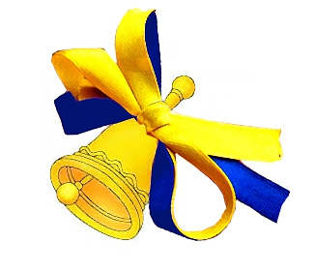
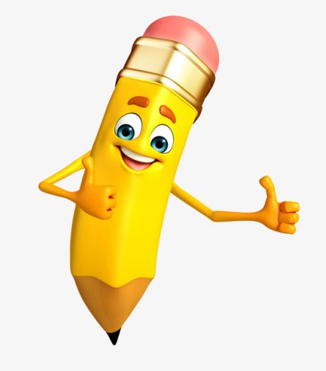
Д Е Н Ь Н А Р О Д Ж Е Н Н Я
К Л А С У

Slide 3


Slide 4
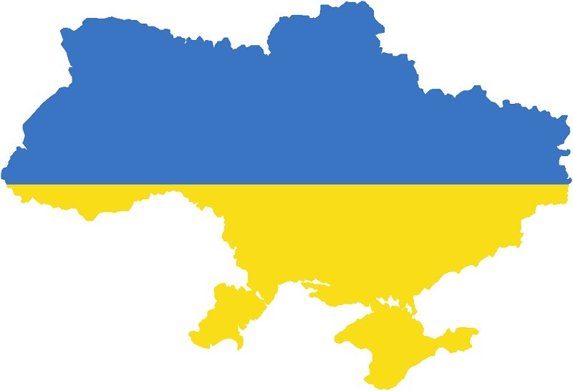
У нас красивий, гарний край:
Квіти, море, річка, гай!
Рідне все: поля, діброви,
А сади які чудові!
Їх краса – це білий цвіт…
Ненька наша, Україна,
Адже ти для нас єдина!
Україна!

Slide 5
Асоціативний кущ
Батьківщина
Дім
Україна
Рідний край
Незламність
Життя
Родина
Незалежність

Slide 6


Slide 7


Slide 8



Slide 9


Slide 10
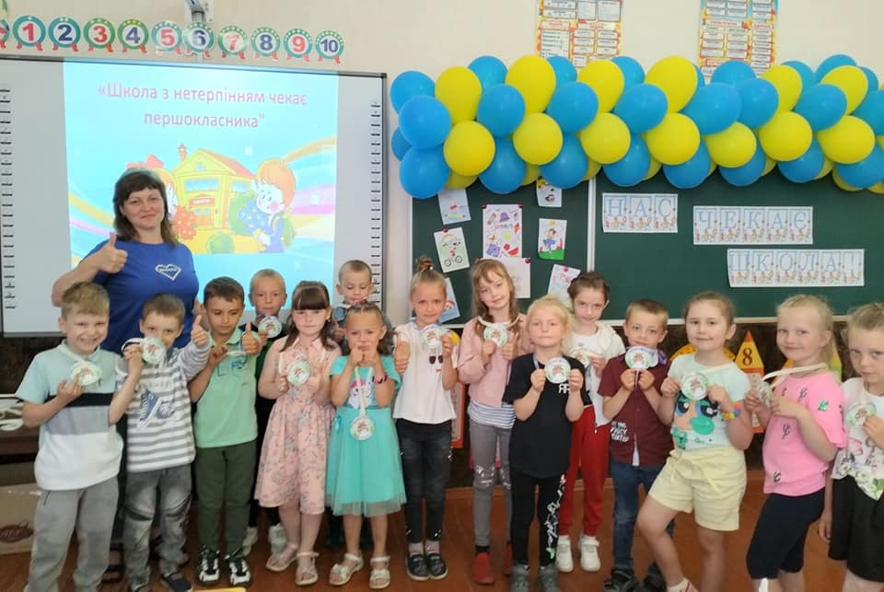
З ДНЕМ НАРОДЖЕННЯ 1 КЛАСУ

Slide 11

МИРНОГО
НАВЧАЛЬНОГО РОКУ!!!
НЕХАЙ ВІН СТАНЕ ПЕРЕМОЖНИМ!!!
СЛАВА УКРАЇНІ!

